Slide 1
Script pour zipper les .Wav selon la norme Vigie-Chiro
Objectif du script :
Permettre de compresser au format .zip tous les sous-dossiers contenant des fichiers .Wav en une seule commande.
Pouvoir attribuer un nom à chacun des dossiers compressés. La méthode utilisée est celle recommandée par Vigie-Chiro : le dossier compressé est divisé en volumes de 700 Mo (https://docs.google.com/presentation/d/12cf-lh70QYy6W4BL9p8rCdsFd3PQ-ywtwRy4V_MVhfk/edit#slide=id.p)
Si vous n’avez que peu de sous-dossiers, il sera sans doute plus rapide de les compresser 1 par 1 via l’application 7zip.
Prérequis :
Télécharger Python 3 (nécessaire pour faire tourner le script) : https://www.python.org/downloads/
Télécharger Node.js (nécessaire pour faire tourner le script) : https://nodejs.org/en/download
Télécharger 7zip (nécessaire pour faire tourner le script) : https://www.7-zip.fr/
Avant de compresser les dossiers, penser à découper et renommer vos fichiers audios.
Le script ne supprime pas les anciens dossiers, penser à avoir suffisamment d’espace de stockage pour ajouter les dossiers compressés !

Slide 2
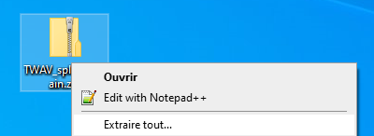
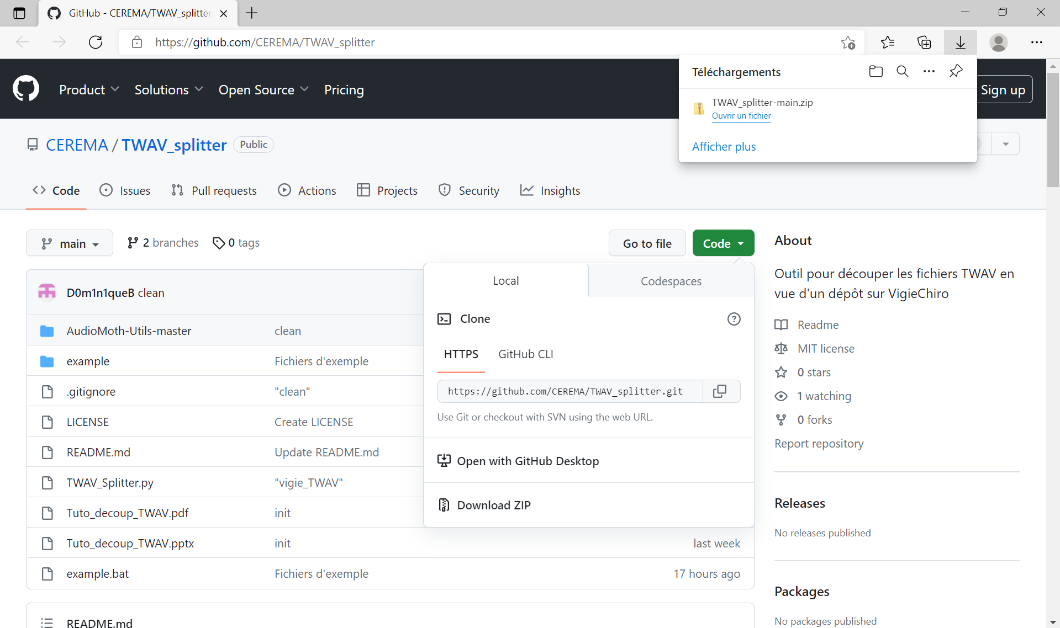
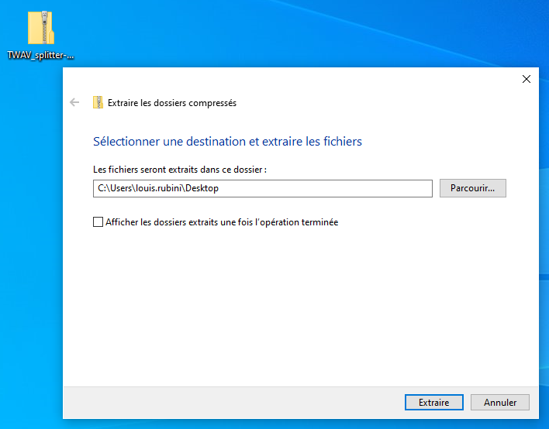

1. Télécharger le dossier « TWAV_splitter-main » sur GitHub (si ce n’est pas déjà fait)
Rendez-vous sur le site : https://github.com/CEREMA/TWAV_splitter
Extraire les fichiers du ZIP :
Clic droit sur le dossier puis Extraire tout…
Choisissez où extraire les fichiers et appuyer sur le bouton extraire.
Cliquer sur le bouton vert Code puis sur Download ZIP

Slide 3
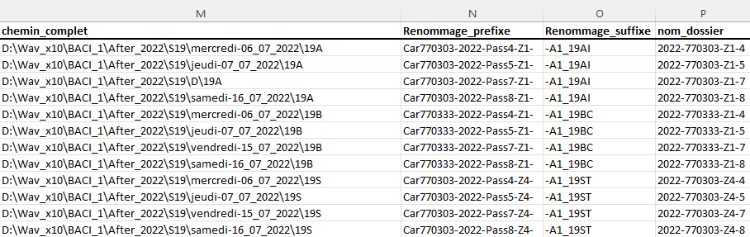

2. Créer un tableau de correspondance
Il va falloir créer un tableau Excel avec ces deux colonnes :
Une colonne nommée « chemin_complet » : Elle contiendra le chemin d’accès au dossier à compresser qui contient les fichiers .Wav
Une colonne nommée « nom_dossier » : Elle contiendra le nom du futur dossier compressé
Vous pouvez réutiliser le même tableau que pour le script de renommage

Slide 4
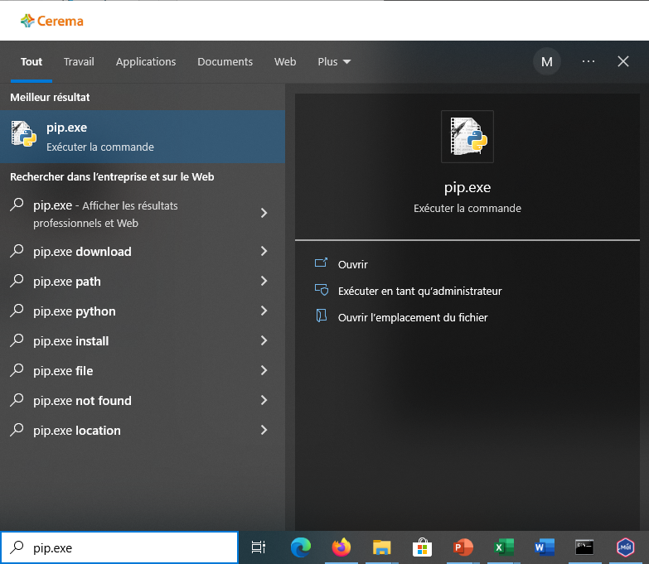
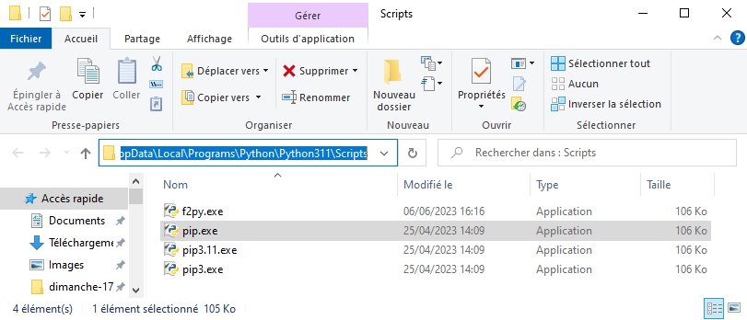
3. Modifier les variables d’environnement système pour pouvoir utiliser pip.exe
3.1 Trouver et copier le chemin d’accès de pip.exe (si ça n’a pas déjà été fait)
Chercher pip.exe et cliquer sur Ouvrir l’emplacement du fichier
Cliquer sur la barre pour voir apparaître le chemin d’accès et appuyer sur [Ctrl] [C] pour le copier

Slide 5
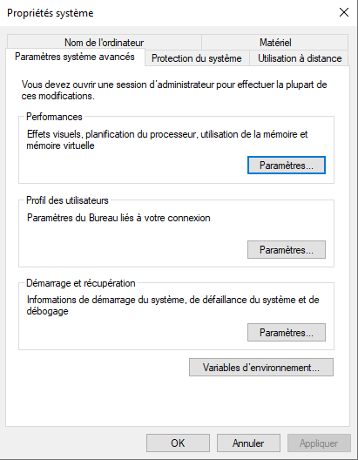
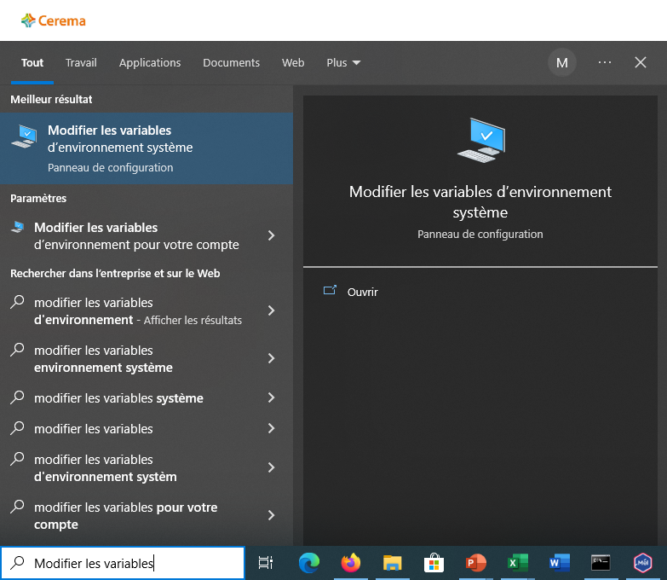
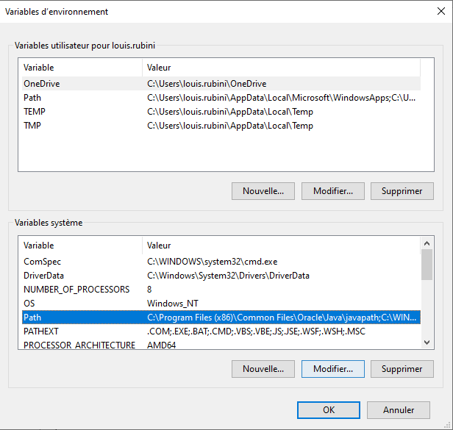
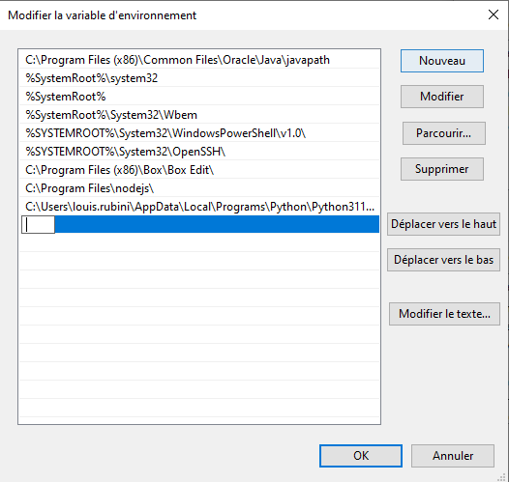
3. Modifier les variables d’environnement système pour pouvoir utiliser pip.exe
3.2 Ajouter le chemin d’accès de pip.exe aux variables systèmes (si ça n’a pas déjà été fait)
Chercher et cliquer sur ‘Modifier les variables d’environnement système’
Dans ‘Variables système’ cliquer sur ‘Path’ puis ‘Modifier’
Appuyer sur ‘Nouveau’ et coller le chemin d’accès à pip.exe [Ctrl] [V]
Appuyer sur ‘Ok’ pour valider la modification

Slide 6
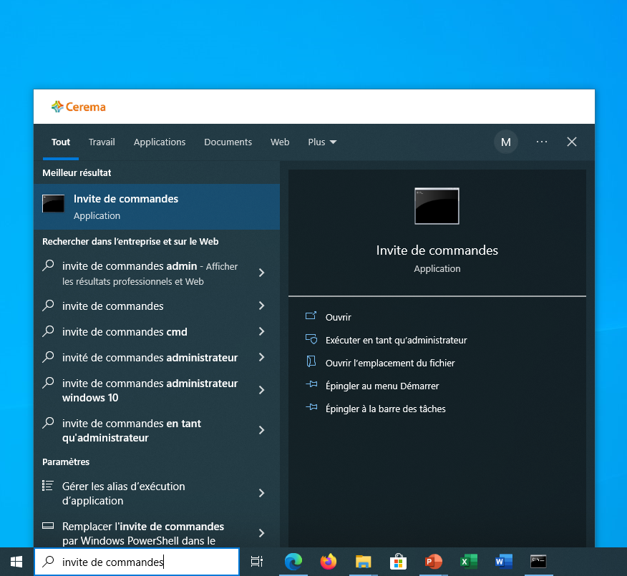
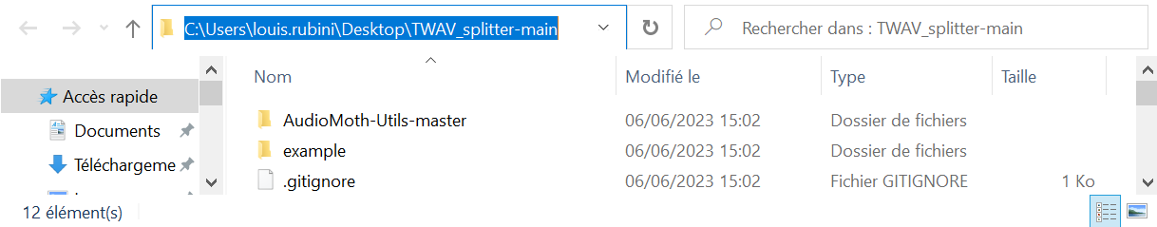
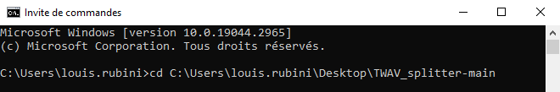
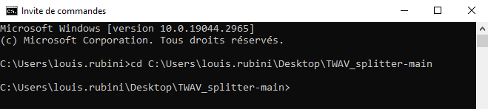
4. Installer les packages nécessaires pour utiliser le script 4.1 Ouvrir l’invite de commandes et sélectionner le répertoire de travail (si ça n’a pas déjà été fait)
Copier le chemin d’accès au dossier TWAV_splitter-main
Écrire cd suivi d’un espace et coller le chemin d’accès Appuyer sur [Entrée]
Ouvrir l’invite de commandes
« \TWAV_splitter-main> » doit maintenant apparaître

Slide 7
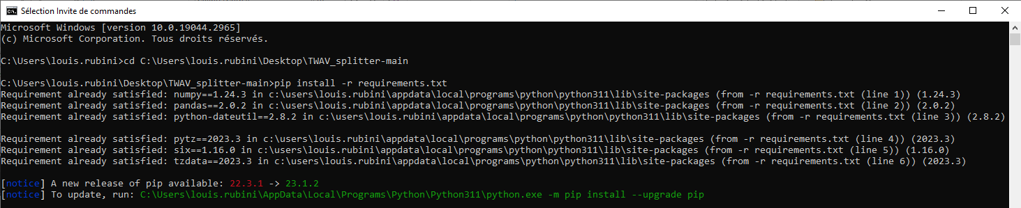
4. Installer les packages nécessaires pour utiliser le script 4.2 Utiliser pip.exe pour télécharger les packages (si ça n’a pas déjà été fait)
Tous les packages sont listés dans le fichier ‘requirements.txt.’
Pour les télécharger il suffit d’écrire : pip install –r requirements.txt
Appuyer sur [Entrée] pour exécuter la commande
Exemple à titre illustratif. Les packages ayant déjà été installés, vous n’observerez pas exactement la même chose

Slide 8
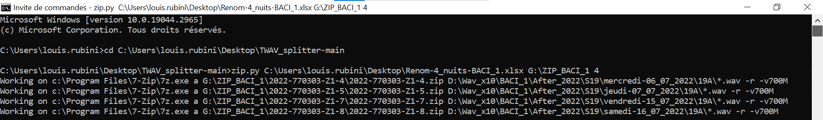
5. Exécuter la commande
Assurez-vous que vous soyez dans le bon répertoire de travail (le chemin d’accès doit se terminer par \TWAV_splitter-main) Pour modifier le répertoire de travail, il faut écrire : cd [espace] et coller le chemin d’accès au répertoire [Ctrl C] [Ctrl V] Enfin, appuyer sur la touche [Entrée] pour changer de répertoire de travail
Écrivez : zip.py puis [espace] et coller le chemin d’accès au tableau Excel de correspondance [Ctrl C] [Ctrl V] Le chemin d’accès doit se finir par le nom du fichier et n’oubliez d’écrire l’extension du fichier (.xlsx) Ajouter un [espace] puis coller [Ctrl C] [Ctrl V] le chemin d’accès au dossier où seront stocker les dossiers compressés Vous pouvez ajouter un [espace] et un nombre entier qui correspondra au nombre de dossiers traités en simultané (ici 4)
Appuyer sur la touche [Entrée] pour exécuter la ligne de commande

